Slide 1
Berufswahlparcours
Bewerbungen

Slide 2
Ablauf heutiger Vortrag
Ablauf
Ich stelle mich vor
Name Vorname
Geschäft/ Funktion
Ausbildung Lernende in unserem Betrieb
Auf was ich persönlich Wert lege bei der Suche nach einem neuen Lernenden
Bewerbung – der erste Eindruck zählt
Verpackung
Online Bewerbung
Bewerbungsschreiben
Lebenslauf
Noten, Selbst- /Sozialkompetenzen und Absenzen
Erster Kontakt am Telefon
Bewerbungsgespräch
Schnuppern
Fragen?

Slide 3
Ich stelle mich vor
Vorstellung Referent
Name
Funktion
Etc.

Slide 4
Auf was ich persönlich Wert lege bei der Suche nach einem neuen Lernenden
Was ist wichtig?
Ansprechende Bewerbung (differenziert euch!)
Gute Noten/Multicheck
Gutes Verhalten und wenige Absenzen
Und wenn es zum Bewerbungsgespräch kommt=>viel fragen und erzählen

Slide 5
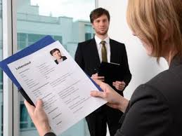
Bewerbung auf dem Postweg – Die Verpackung
Bewerbung – der erste Eindruck zählt
Die Bewerbung sollte in einer schönen Mappe versendet werden
Die Farbe der Mappe kann passend zum Stil der Bewerbung ausgesucht werden
Der Briefumschlag sollte sauber angeschrieben werden
Der Briefumschlag sollte gross genug sein, damit die ausgewählte Mappe gut rein passt

Slide 6
Bewerbung ONLINE
Bewerbung – der erste Eindruck zählt
Bewerbungsschreiben als PDF senden
Lebenslauf als PDF senden
Auch in die E-Mail sollte eine netter Text verfasst werden, nicht nur im angefügten Bewerbungsschreiben
TIPPS:
Seriöse E-Mail Absender Adresse verwenden
Nicht: haase24@gmx.ch oder sexybunny16@hotmail.com

Slide 7
Bewerbung ONLINE
Bewerbung – der erste Eindruck zählt

Slide 8
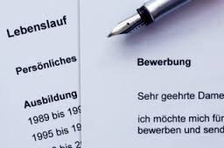
Bewerbungsschreiben
Bewerbung – der erste Eindruck zählt
Bewerbungsschreiben muss mit der richtigen Adresse versehen werden
Die Anrede sollte: Sehr geehrte Frau Valkovic (Bsp.) lauten
Im Bewerbungsschreiben sollte Bezug genommen werden wo die Stelle ausgeschrieben war
Im Schreiben muss der Berufsbildner erkennen wieso du den Beruf lernen möchtest
TIPPS:
Rechtschreibung und Datenkorrektheit
prüfen vor dem Absenden – gegenlesen lassen

Slide 9
Kreatives Beispiel für eine Bewerbungsschreiben
Bewerbung – der erste Eindruck zählt

Slide 10
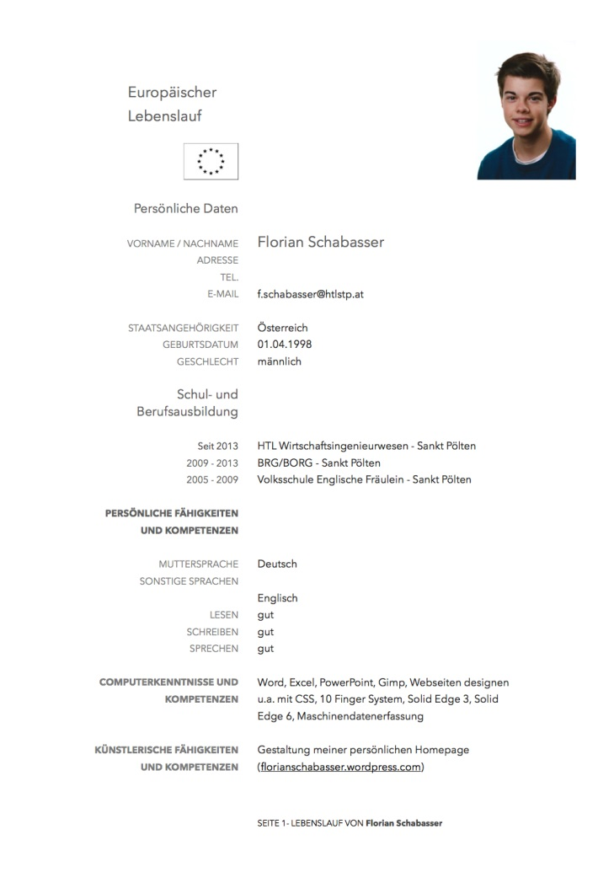
Lebenslauf
Bewerbung – der erste Eindruck zählt
Verwendet keine Selfies für den Lebenslauf
Der Lebenslauf soll Informationen über euch geben
Versuche den Lebenslauf sinnvoll zu gliedern

Slide 11
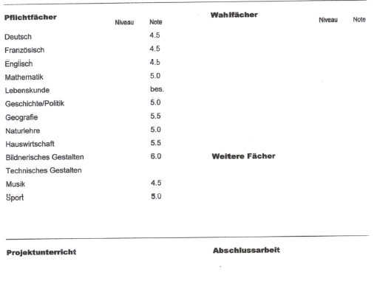
Noten
Bewerbung – der erste Eindruck zählt
Noten sind sehr wichtig. Jedoch unterscheiden sich die Ansprüche von Lehrberuf zu Lehrberuf

Slide 12
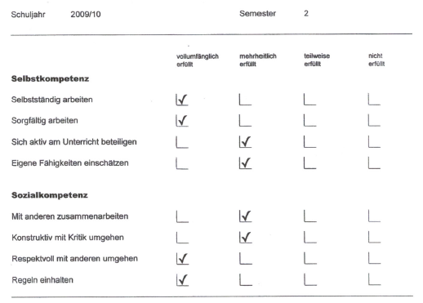
Selbst- und Sozialkompetenzen
Bewerbung – der erste Eindruck zählt

Slide 13
Absenzen
Bewerbung – der erste Eindruck zählt

Slide 14
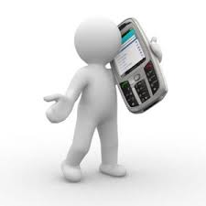
Erster Kontakt am Telefon
Bewerbung – der erste Eindruck zählt
Während des Bewerbungsprozesses nehme ich das Telefon mit einer freundlichen Begrüssung entgegen und erwähne meinen Vor- und Nachname
Bei Telefongesprächen spreche ich laut und deutlich
Ich notiere mir wichtige Infos / Angaben
TIPPS:
Eigener Combox – Text überprüfen

Slide 15
Bewerbungsgespräch
Bewerbung – der erste Eindruck zählt
Vorgängig informiere ich mich über die Firma im Internet
Ich nehme einen Notizblock mit
Ich schreibe mir Fragen im Vorfeld auf
Ich bin pünktlich
Ich trage saubere und gepflegte Kleider
Ich begrüsse und verabschiede den Berufsbildner mit Name
TIPPS:
Zeig Dich von Deiner besten Seite!
Pack Deine Chance!

Slide 16
Schnuppern
Bewerbung – der erste Eindruck zählt
Ich bin rechtzeitig
Ich zeige Interesse und stelle Fragen
Ich verhalte mich professionell, höre zu
Ich bedanke mich am Ende der Schnupperlehre beim Berufsbildner
TIPPS:
Ich zeige mich interessiert und versuche den guten Eindruck beizubehalten

Slide 17
Fragen?
Bewerbung – der erste Eindruck zählt

